Slide 1

VERİ MADENCİLİĞİ PROJE SUNUMU
EĞİTMEN : İRFAN YILDIRIM
PROJENİN ADI : ANİME ÖNERİ SİSTEMİ
HAZIRLAYANLAR :
FURKAN DOĞAN – 180303026
İBRAHİM CAN ÇAYAN-19030356

Slide 2

SUNUM İÇERİĞİ
1)Veri Madenciliği Nedir?
2) Anime Önerme Sisteminin Amacı
3) Hangi Algoritmayı Kullanacağımız Hakkında Bilgi
4) Kullandığımız Veriler Nelerdir
5) Kodumuz Hakkında Bilgi
6) Örnekler
İÇİNDEKİLER

Slide 3
Veri Madenciliği Nedir ?
Veri : Bilginin ham halidir. Deney, gözlem, araştırma, kitaplar, sosyal medya vb. Farklı ortamlardan elde edilen ham bilgilerdir.
Veri Seçimi : Bu aşamada elimizde bulunan veri probleme göre iyi bir şekilde analiz edilmelidir. Birden fazla veri setinde olan veriler birleştirilmelidir.
Ön İşleme : Bu aşamada elimizdeki verilerin diğer aşamalarda faydalı olması için veri temizleme, birleştirme, veri dönüşümü ve veri azaltma işlemleri yapılmadılır. Bu aşama iyi bir sonuca gitmek için çok önemlidir. Çünkü bu işlemlerden sonra üstünde çalışacak veri seti iyi bir düzene gelmiş olur.
İndirgeme : İkinci aşama olan veri ön işlemede yapılan işler veri madenciliği için yeterli olmayabilir. Bu aşamada da detaylı veri sıkıştırma, genelleme veya birleştirme vb. işlemler yapılır. Dikkat edilmesi gereken bu işlemler yapılmadan öncede veri madenciliği sonucu nerdeyse hiç değişmemelidir.
Veri Madenciliği : Bu aşamada önceki işlemler sayesinde veri artık madenciliğe için uygun hale gelmiştir . Veri setinin son haliyle probleme uygun bir veri madenciliği yöntemi seçilir veya farklı yöntemler birleştirilerek veri madencliğe başlanır.
Yorumla ve Doğrulama : Bu aşamada veri madenciliği işlemi bittikten elde edilen sonuçlar değerlendirilir ve yorumlanır yapılan çalışmanın doğru sonuca ulaşıp ulaşmadığı araştırılır. Eğer farklı yöntemler uygulanmışsa bunların karşılaştırılması yapılır. Elde edilen sonuçlar önceden yapılmış çalışmaların sonuçlarıyla karşılaştırılıp doğrulama yapılır.

Slide 4
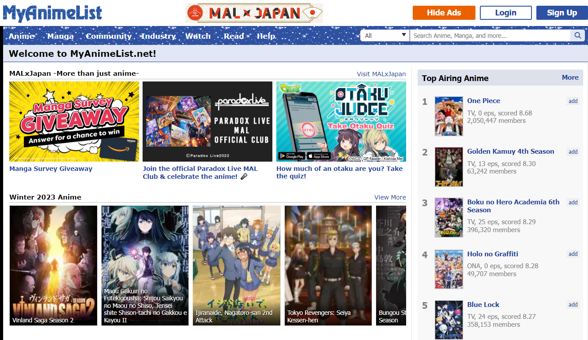
Anime Önerme Sisteminin Amacı
Günümüzde birçok anime izleyicisi var . İzleyiceler farklı animeler izlemek için çok fazla araştırma yapabiliyor. Acaba hangi animeyi izlesem, hangisi bana daha uygun gibi soru işaretleri olaşabiliyor. Bu sorunu çözmek ve zamandan tasarruf etmek için anime öneri sistemi oluşturma ihtiyacı ortaya çıktı. Veri setimizin belli özelliklerini ele alarak öneri sitemini oluşturacağız. Sistemimizde KNN algoritması kullanacağız, veri setimiz ise MyAnimeList sitesinin yayınladığı veri setini kullanıcağız yaklaşık 12000 tane verimiz bulunmakta .

Slide 5

KNN Algoritması Nedir Nasıl Çalışır
KNN (K-Nearest Neighbors) veri madenciliği ve makine öğrenimi için kullanılan bir sınıflandırma algoritmasıdır. Bu algoritma, verilen bir örneğin, veri kümesindeki diğer örneklerle karşılaştırılarak sınıflandırılmasını sağlar. Örneğin, eğer veri kümesi, insanların yaş, cinsiyet ve kilo bilgilerini içeren özellikleri olsun, KNN algoritması, verilen bir örnekteki yaş, cinsiyet ve kilo bilgilerine göre, veri kümesindeki diğer örneklerle karşılaştırarak bu örneğin hangi yaş aralığına ait olduğunu tahmin edebilir.
Çalışma Adımları:
- Öncelikle, algoritma için bir "K" değeri belirlenir. Bu değer, en yakın komşuların (yani en benzer örneklerin) sayısını belirtir. Örneğin, K=3 olarak belirlenirse, verilen bir örnek için en benzer 3 örnek bulunur.
- Verilen örnek için, veri kümesindeki diğer örneklerle karşılaştırılarak en benzer komşular bulunur. Bu benzerlik, örnekler arasındaki özellikler arasındaki mesafeyi ölçen bir ölçüt kullanılarak hesaplanır. Örneğin, euclidian distance gibi bir ölçüt kullanılabilir.
- En benzer komşuların sınıflandırılmasına göre, verilen örnek için bir sınıflandırma yapılır. Örneğin, eğer en benzer 3 örnekten 2 tanesi "A" sınıfına aitse, verilen örnek de "A" sınıfına ait olarak sınıflandırılır.
Öklid ile Uzaklık Hesaplamak
İki nokta arasındaki doğrusal uzaklığı hesaplamak için kullandığımız bir işlemdir.

Slide 6
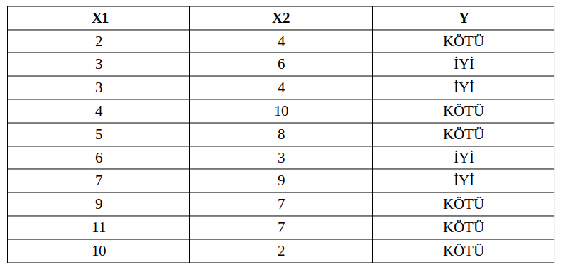
KNN Algoritması Nedir Nasıl Çalışır
Algoritmayı daha iyi anlamak için aşağıdaki örneği çözelim.
Aşağıda verilen gözlem tablosu X1 ve X2 nitelikleri ve Y sınıfından oluşmaktadır. Bu gözlem değerine bağlı olarak yeni bir gözlem değeri olan X1=8, X2=4 değerlerinin yani (8,4) gözleminin hangi sınıfa dahil olduğunu k-en yakın komşu algoritması ile bulunuz.
K değerini 4 olarak değerlendirin.

Slide 7
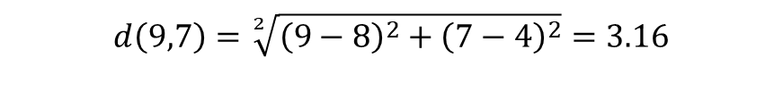
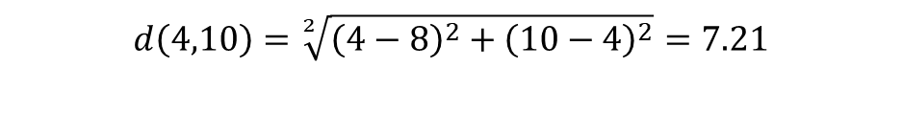
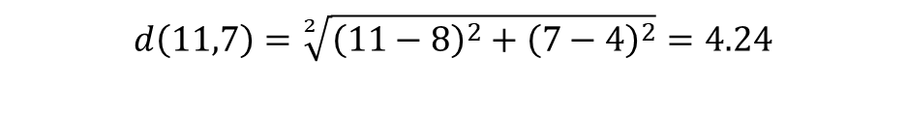
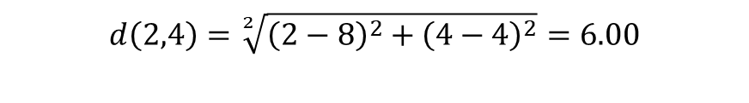
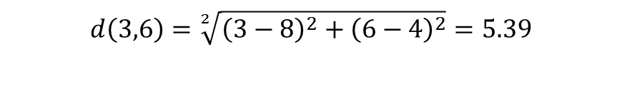
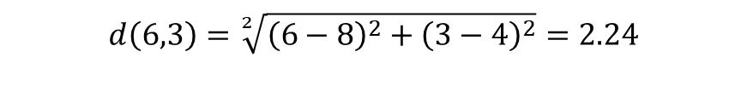
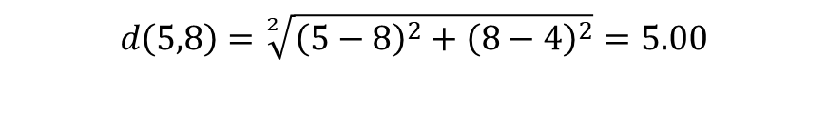
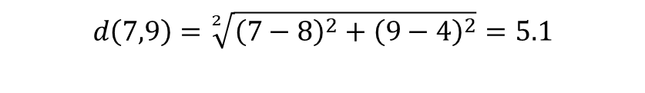
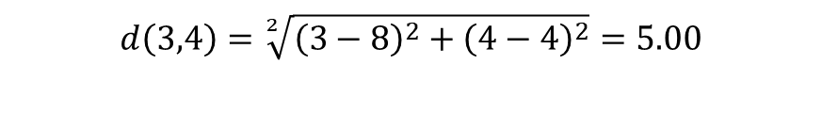
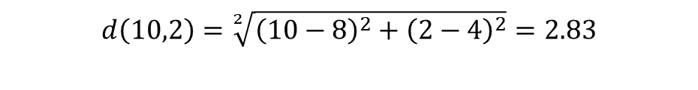
KNN Algoritması Nedir Nasıl Çalışır
Tablomuzdaki değerlerin uzaklıklarını hesaplayalım.
$$d\left(2,4\right)=\sqrt{{\left(2−8\right)}^{2}+{\left(4−4\right)}^{2}}=6.00$$
$$d\left(2,4\right)=\sqrt{{\left(2−8\right)}^{2}+{\left(4−4\right)}^{2}}=6.00$$
$$d\left(2,4\right)=\sqrt{{\left(2−8\right)}^{2}+{\left(4−4\right)}^{2}}=6.00$$
$$d\left(2,4\right)=\sqrt{{\left(2−8\right)}^{2}+{\left(4−4\right)}^{2}}=6.00$$
$$d\left(2,4\right)=\sqrt{{\left(2−8\right)}^{2}+{\left(4−4\right)}^{2}}=6.00$$
$$d\left(2,4\right)=\sqrt{{\left(2−8\right)}^{2}+{\left(4−4\right)}^{2}}=6.00$$
$$d\left(2,4\right)=\sqrt{{\left(2−8\right)}^{2}+{\left(4−4\right)}^{2}}=6.00$$
$$d\left(2,4\right)=\sqrt[2]{{\left(2−8\right)}^{2}+{\left(4−4\right)}^{2}}=6.00$$
$$d\left(6,3\right)=\sqrt{{\left(6−8\right)}^{2}+{\left(3−4\right)}^{2}}=2.24$$
$$d\left(6,3\right)=\sqrt{{\left(6−8\right)}^{2}+{\left(3−4\right)}^{2}}=2.24$$
$$d\left(6,3\right)=\sqrt{{\left(6−8\right)}^{2}+{\left(3−4\right)}^{2}}=2.24$$
$$d\left(6,3\right)=\sqrt{{\left(6−8\right)}^{2}+{\left(3−4\right)}^{2}}=2.24$$
$$d\left(6,3\right)=\sqrt{{\left(6−8\right)}^{2}+{\left(3−4\right)}^{2}}=2.24$$
$$d\left(6,3\right)=\sqrt[2]{{\left(6−8\right)}^{2}+{\left(3−4\right)}^{2}}=2.24$$
$$d\left(3,6\right)=\sqrt{{\left(3−8\right)}^{2}+{\left(6−4\right)}^{2}}=5.39$$
$$d\left(3,6\right)=\sqrt{{\left(3−8\right)}^{2}+{\left(6−4\right)}^{2}}=5.39$$
$$d\left(3,6\right)=\sqrt{{\left(3−8\right)}^{2}+{\left(6−4\right)}^{2}}=5.39$$
$$d\left(3,6\right)=\sqrt{{\left(3−8\right)}^{2}+{\left(6−4\right)}^{2}}=5.39$$
$$d\left(3,6\right)=\sqrt{{\left(3−8\right)}^{2}+{\left(6−4\right)}^{2}}=5.39$$
$$d\left(3,6\right)=\sqrt{{\left(3−8\right)}^{2}+{\left(6−4\right)}^{2}}=5.39$$
$$d\left(3,6\right)=\sqrt{{\left(3−8\right)}^{2}+{\left(6−4\right)}^{2}}=5.39$$
$$d\left(3,6\right)=\sqrt{{\left(3−8\right)}^{2}+{\left(6−4\right)}^{2}}=5.39$$
$$d\left(3,6\right)=\sqrt{{\left(3−8\right)}^{2}+{\left(6−4\right)}^{2}}=5.39$$
$$d\left(3,6\right)=\sqrt{{\left(3−8\right)}^{2}+{\left(6−4\right)}^{2}}=5.39$$
$$d\left(3,6\right)=\sqrt{{\left(3−8\right)}^{2}+{\left(6−4\right)}^{2}}=5.39$$
$$d\left(3,6\right)=\sqrt{{\left(3−8\right)}^{2}+{\left(6−4\right)}^{2}}=5.39$$
$$d\left(3,6\right)=\sqrt{{\left(3−8\right)}^{2}+{\left(6−4\right)}^{2}}=5.39$$
$$d\left(3,6\right)=\sqrt{{\left(3−8\right)}^{2}+{\left(6−4\right)}^{2}}=5.39$$
$$d\left(3,6\right)=\sqrt{{\left(3−8\right)}^{2}+{\left(6−4\right)}^{2}}=5.39$$
$$d\left(3,6\right)=\sqrt{{\left(3−8\right)}^{2}+{\left(6−4\right)}^{2}}=5.39$$
$$d\left(3,6\right)=\sqrt{{\left(3−8\right)}^{2}+{\left(6−4\right)}^{2}}=5.39$$
$$d\left(3,6\right)=\sqrt[2]{{\left(3−8\right)}^{2}+{\left(6−4\right)}^{2}}=5.39$$
$$d\left(7,9\right)=\sqrt{{\left(7−8\right)}^{2}+{\left(9−4\right)}^{2}}=5.1$$
$$d\left(7,9\right)=\sqrt{{\left(7−8\right)}^{2}+{\left(9−4\right)}^{2}}=5.1$$
$$d\left(7,9\right)=\sqrt{{\left(7−8\right)}^{2}+{\left(9−4\right)}^{2}}=5.1$$
$$d\left(7,9\right)=\sqrt{{\left(7−8\right)}^{2}+{\left(9−4\right)}^{2}}=5.1$$
$$d\left(7,9\right)=\sqrt{{\left(7−8\right)}^{2}+{\left(9−4\right)}^{2}}=5.1$$
$$d\left(7,9\right)=\sqrt[2]{{\left(7−8\right)}^{2}+{\left(9−4\right)}^{2}}=5.1$$
$$d\left(3,4\right)=\sqrt{{\left(3−8\right)}^{2}+{\left(4−4\right)}^{2}}=5.00$$
$$d\left(3,4\right)=\sqrt{{\left(3−8\right)}^{2}+{\left(4−4\right)}^{2}}=5.00$$
$$d\left(3,4\right)=\sqrt{{\left(3−8\right)}^{2}+{\left(4−4\right)}^{2}}=5.00$$
$$d\left(3,4\right)=\sqrt{{\left(3−8\right)}^{2}+{\left(4−4\right)}^{2}}=5.00$$
$$d\left(3,4\right)=\sqrt{{\left(3−8\right)}^{2}+{\left(4−4\right)}^{2}}=5.00$$
$$d\left(3,4\right)=\sqrt{{\left(3−8\right)}^{2}+{\left(4−4\right)}^{2}}=5.00$$
$$d\left(3,4\right)=\sqrt{{\left(3−8\right)}^{2}+{\left(4−4\right)}^{2}}=5.00$$
$$d\left(3,4\right)=\sqrt[2]{{\left(3−8\right)}^{2}+{\left(4−4\right)}^{2}}=5.00$$
$$d\left(9,7\right)=\sqrt{{\left(9−8\right)}^{2}+{\left(7−4\right)}^{2}}=3.16$$
$$d\left(9,7\right)=\sqrt{{\left(9−8\right)}^{2}+{\left(7−4\right)}^{2}}=3.16$$
$$d\left(9,7\right)=\sqrt{{\left(9−8\right)}^{2}+{\left(7−4\right)}^{2}}=3.16$$
$$d\left(9,7\right)=\sqrt{{\left(9−8\right)}^{2}+{\left(7−4\right)}^{2}}=3.16$$
$$d\left(9,7\right)=\sqrt{{\left(9−8\right)}^{2}+{\left(7−4\right)}^{2}}=3.16$$
$$d\left(9,7\right)=\sqrt[2]{{\left(9−8\right)}^{2}+{\left(7−4\right)}^{2}}=3.16$$
$$d\left(4,10\right)=\sqrt{{\left(4−8\right)}^{2}+{\left(10−4\right)}^{2}}=7.21$$
$$d\left(4,10\right)=\sqrt{{\left(4−8\right)}^{2}+{\left(10−4\right)}^{2}}=7.21$$
$$d\left(4,10\right)=\sqrt{{\left(4−8\right)}^{2}+{\left(10−4\right)}^{2}}=7.21$$
$$d\left(4,10\right)=\sqrt{{\left(4−8\right)}^{2}+{\left(10−4\right)}^{2}}=7.21$$
$$d\left(4,10\right)=\sqrt{{\left(4−8\right)}^{2}+{\left(10−4\right)}^{2}}=7.21$$
$$d\left(4,10\right)=\sqrt{{\left(4−8\right)}^{2}+{\left(10−4\right)}^{2}}=7.21$$
$$d\left(4,10\right)=\sqrt{{\left(4−8\right)}^{2}+{\left(10−4\right)}^{2}}=7.21$$
$$d\left(4,10\right)=\sqrt[2]{{\left(4−8\right)}^{2}+{\left(10−4\right)}^{2}}=7.21$$
$$d\left(11,7\right)=\sqrt{{\left(11−8\right)}^{2}+{\left(7−4\right)}^{2}}=4.24$$
$$d\left(11,7\right)=\sqrt{{\left(11−8\right)}^{2}+{\left(7−4\right)}^{2}}=4.24$$
$$d\left(11,7\right)=\sqrt{{\left(11−8\right)}^{2}+{\left(7−4\right)}^{2}}=4.24$$
$$d\left(11,7\right)=\sqrt{{\left(11−8\right)}^{2}+{\left(7−4\right)}^{2}}=4.24$$
$$d\left(11,7\right)=\sqrt{{\left(11−8\right)}^{2}+{\left(7−4\right)}^{2}}=4.24$$
$$d\left(11,7\right)=\sqrt[2]{{\left(11−8\right)}^{2}+{\left(7−4\right)}^{2}}=4.24$$
$$d\left(5,8\right)=\sqrt{{\left(5−8\right)}^{2}+{\left(8−4\right)}^{2}}=5.00$$
$$d\left(5,8\right)=\sqrt{{\left(5−8\right)}^{2}+{\left(8−4\right)}^{2}}=5.00$$
$$d\left(5,8\right)=\sqrt{{\left(5−8\right)}^{2}+{\left(8−4\right)}^{2}}=5.00$$
$$d\left(5,8\right)=\sqrt{{\left(5−8\right)}^{2}+{\left(8−4\right)}^{2}}=5.00$$
$$d\left(5,8\right)=\sqrt{{\left(5−8\right)}^{2}+{\left(8−4\right)}^{2}}=5.00$$
$$d\left(5,8\right)=\sqrt{{\left(5−8\right)}^{2}+{\left(8−4\right)}^{2}}=5.00$$
$$d\left(5,8\right)=\sqrt{{\left(5−8\right)}^{2}+{\left(8−4\right)}^{2}}=5.00$$
$$d\left(5,8\right)=\sqrt[2]{{\left(5−8\right)}^{2}+{\left(8−4\right)}^{2}}=5.00$$
$$d\left(10,2\right)=\sqrt{{\left(10−8\right)}^{2}+{\left(2−4\right)}^{2}}=2.83$$
$$d\left(10,2\right)=\sqrt{{\left(10−8\right)}^{2}+{\left(2−4\right)}^{2}}=2.83$$
$$d\left(10,2\right)=\sqrt{{\left(10−8\right)}^{2}+{\left(2−4\right)}^{2}}=2.83$$
$$d\left(10,2\right)=\sqrt{{\left(10−8\right)}^{2}+{\left(2−4\right)}^{2}}=2.83$$
$$d\left(10,2\right)=\sqrt{{\left(10−8\right)}^{2}+{\left(2−4\right)}^{2}}=2.83$$
$$d\left(10,2\right)=\sqrt[2]{{\left(10−8\right)}^{2}+{\left(2−4\right)}^{2}}=2.83$$

Slide 8
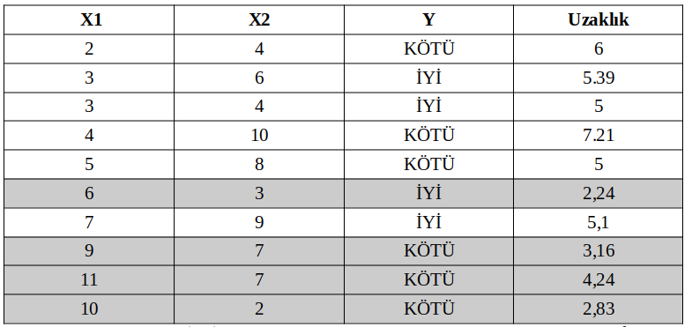
KNN Algoritması Nedir Nasıl Çalışır
Uzaklık değerlerini hesapladıktan sonra aşağıda yeni bir tablo oluşturduk. Aşağıdaki tabloya bakılarak (8,4) noktasına en yakın olan gözlem değerlerinin Y sınıfları göz önüne alınır ve içinde hangi değerin baskın olduğu araştırılır. Bu dört gözlem içinde bir tane İYİ üç tane KÖTÜ sınıfı vardır. Kötü sınıf daha baskın olduğu için (8,4) noktasının sınıfı KÖTÜ olarak belirlenir.

Slide 9
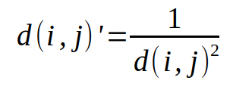
KNN Algoritması Nedir Nasıl Çalışır
Ağırlıklı Oylama
K- en yakın komşu algoritmasında en yakın komşuları bulduğumuz zaman en fazla tekrar eden sınıfı alıyorduk , Ancak seçtiğimiz sınıf sadece k komşunun göz önüne alınması nedeniyle her zman uygun olmayabilir. Bunun yerine ağırlıklı oylama isimli bir yöntem tercih edebiliriz.
Verilen d(i,j) ifadesi i ve j gözlemleri arasındaki Öklid uzaklığıdır. Her bir sınıf değeri için bu uzaklıkların toplamı hesaplanarak ağırlıklı oylama değeri elde edilir. En büyük ağırlıklı oylama değerine sahip olan sınıf değeri yeni gözlemin ait olduğu sınıf olarak kabul edilir.
Örneğimizdeki İYİ değerinin ağırlıklı oylaması : 2,24 dür.
KÖTÜ değerlerinin toplamı ise : 3.16 + 4.24 + 2.83 = 10.23 dür.
KÖTÜ > İYİ olduğu için yeni gelen veri kötü sınıfna dahil edilir.
Ağırlıklı Oylama Formulü

Slide 10

Anime Öneri Sistemi Nasıl Çalışır

Slide 11
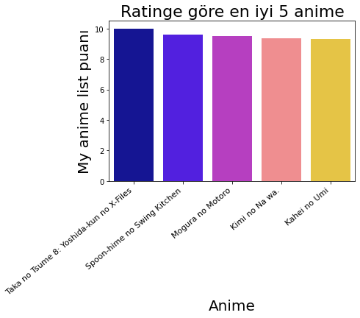
Veri Setimizi Tanıyalım
My anime list kullanıcılarının oylamasına göre en iyi 5 Anime
Kullandığımız Veri Setindeki Değişkenler
anime.csv veri seti
anime_id : myanimelist.net'in bir animeyi tanımlayan benzersiz kimliği.
name : Animenin tam adı.
genre : Seçilen anime için virgülle ayrılmış tür listesi.
type : Movie, TV, OVA, ONA ,vb.
episodes : Animenin bölüm sayısı. (1 ise Sinema).
rating : Seçilen anime için 10 üzerinden ortalama derecelendirme.
members : Seçilen animenin "grubunda" bulunan topluluk üyelerinin sayısı.

Slide 12
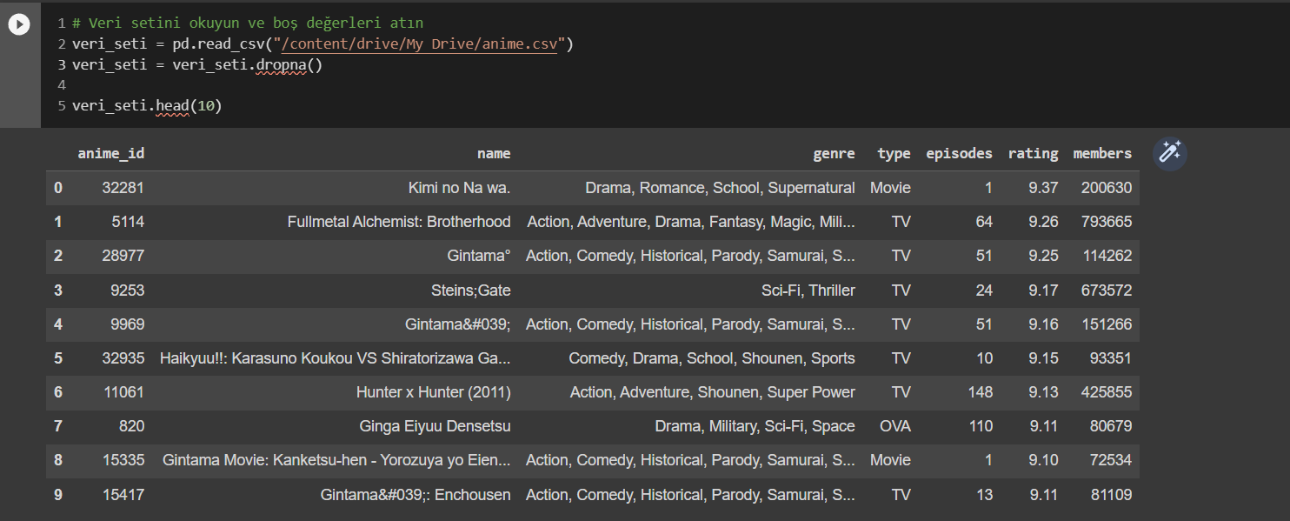
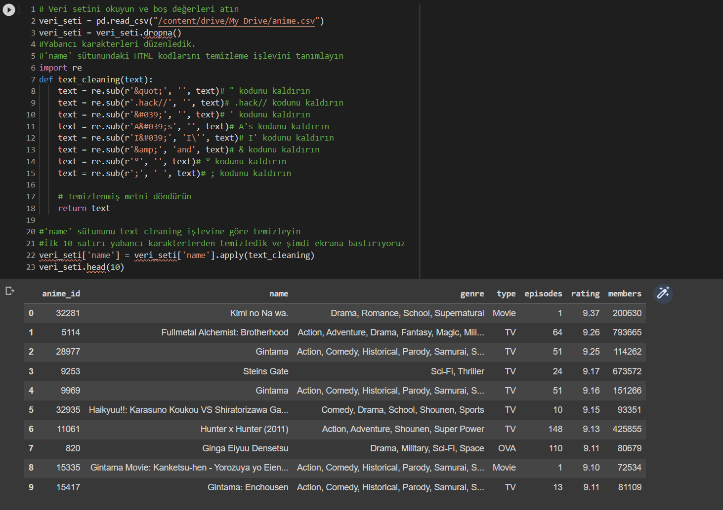
Veri Setimizi Tanıyalım
Yanda gördüğünüzde gürültüye neden olan veriler olduğu için çıkan sonucumuzda hatalara sebep olabiliyordu.
Yandaki tabloda ise gürültüye neden olan verileri düzenleyerek onları veri setimizde yeniden kazandırdık.

Slide 13
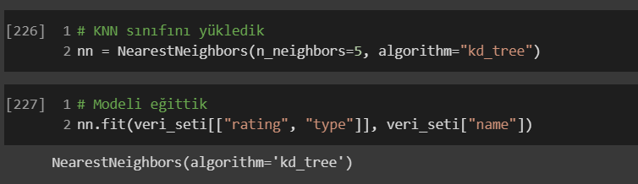
KNN Modeli
Madencilik
KD Tree (K-Dimensional Tree) bir veri yapısıdır ve veri kümelerinde hızlı arama yapmayı hedefler. KD Tree, veri kümesini belirli bir düzende organize etmeyi amaçlar ve veri kümesinde arama yaparken bu düzeni kullanır. Bu sayede, arama işlemi için gereken adım sayısı azaltılır ve arama işlemi hızlanır.
KD Tree, veri kümesini düzenlemek için veri kümesinde yer alan özellikleri (sütunlar) kullanır. Özellikler arasındaki mesafeleri kullanarak, veri kümesi belirli bir düzende organize edilir. Bu düzen, veri kümesinde arama yaparken kullanılır ve veri kümesinde arama yaparken gereken adım sayısı azaltılır.
Parametre olarak k=5, çünkü bir örneğin kendisine olan mesafesi 0 olduğundan KNN'nin döndürdüğü ilk komşu her zaman kendisidir ve bunu kullanamayız.

Slide 14
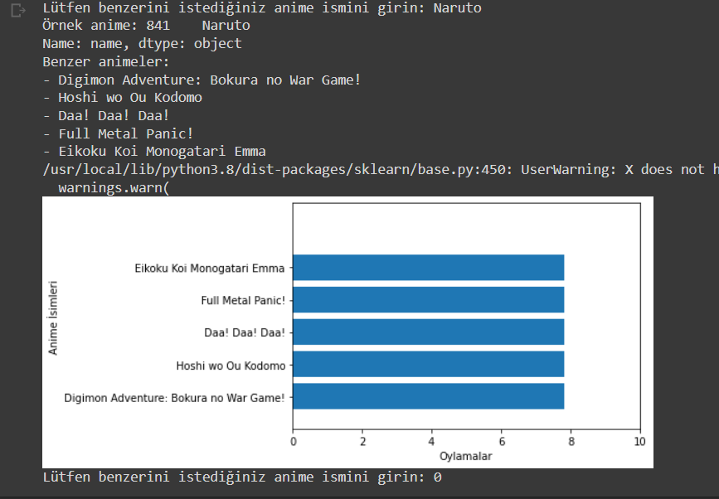
Madencilik
Sonuç olarak , aşağıda görüldüğü üzere bizim girdiğimiz bir animenin benzerlerini listeleyen ve çıktı ekranında görünmesini sağlayan görüntü bulunmaktadır. Ayrıca bu benzer animelerin çubuk grafiği de gösterilmektedir. Program kullanıcı 0 girene kadar girdi almaya devam ediyor.

Slide 15
SAYIN ÖĞRETMENİM VE DEĞERLİ ARKADAŞLAR DİNLEDİĞİNİZ İÇİN TEŞEKKÜR EDERİZ

